Slide 1
Правовой квиз

Slide 2
Конкурс № 1
«Ребусы»

Slide 3
?

Slide 4
?

Slide 5
?

Slide 6
?

Slide 11
Конкурс № 2
«Знатоки раскрытых преступлений»

Slide 12
Задание | Ответ
1. Тайно проник в школьную раздевалку и забрал чужую куртку.
2. Ночью, снял колеса, с машины стоящей в соседнем дворе.
3. Взял взаймы 1000 рублей и пообещал вернуть через месяц, но так и не вернул.
4. Схватил шапку с головы прохожего и скрылся.
5. Выходя из автобуса, выхватил сумку у женщины и скрылся
6. Вовлек в азартную игру и обыграл путем обмана

Slide 13
Задание | Ответ
1. Тайно проник в школьную раздевалку и забрал чужую куртку. | Кража
2. Ночью, снял колеса, с машины стоящей в соседнем дворе. | Кража
3. Взял взаймы 1000 рублей и пообещал вернуть через месяц, но так и не вернул. | Мошенничество
4. Схватил шапку с головы прохожего и скрылся. | Грабеж
5. Выходя из автобуса, выхватил сумку у женщины и скрылся | Грабеж
6. Вовлек в азартную игру и обыграл путем обмана | Мошенничество

Slide 14
Конкурс № 3
«Правонарушения в сказках»

Slide 15
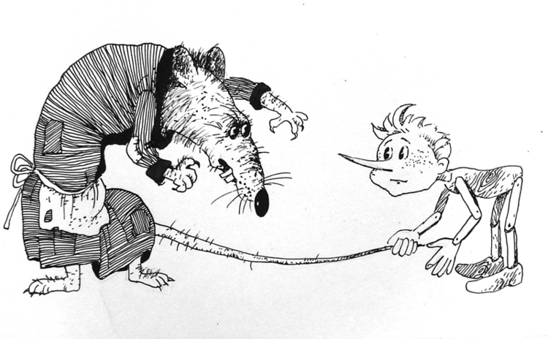
1. Схватив крысу Шушеру за хвост, Буратино нарушил её право на…

Slide 16
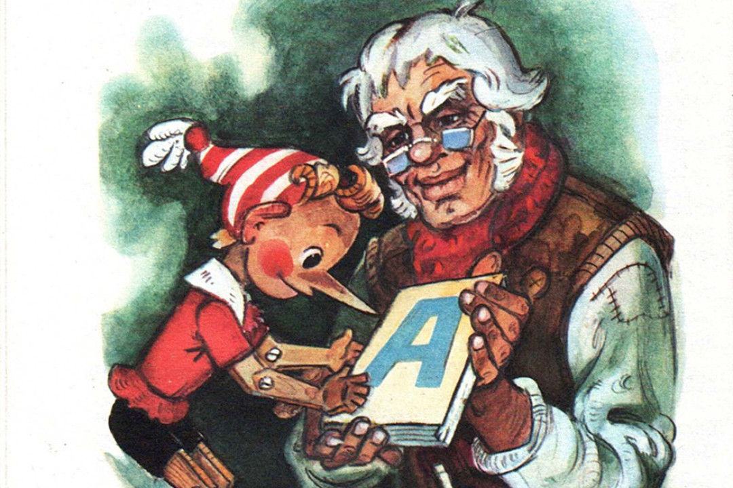
2. Подарив Буратино азбуку и отправив его в школу, папа Карло надеялся, что Буратино воспользуется своим правом на…

Slide 17
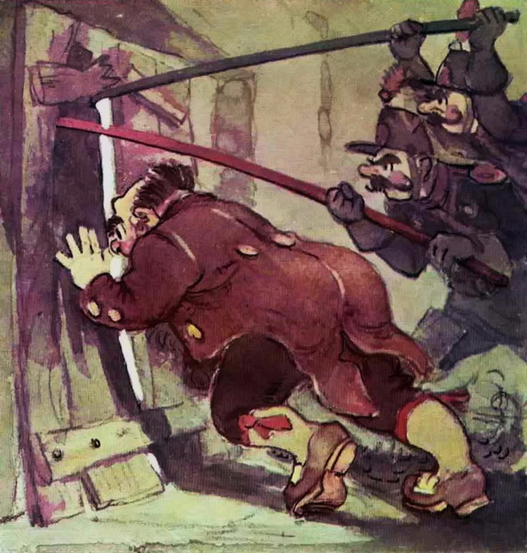
3. Полицейские, ворвавшиеся в каморку папы Карло, нарушили его право на…

Slide 18
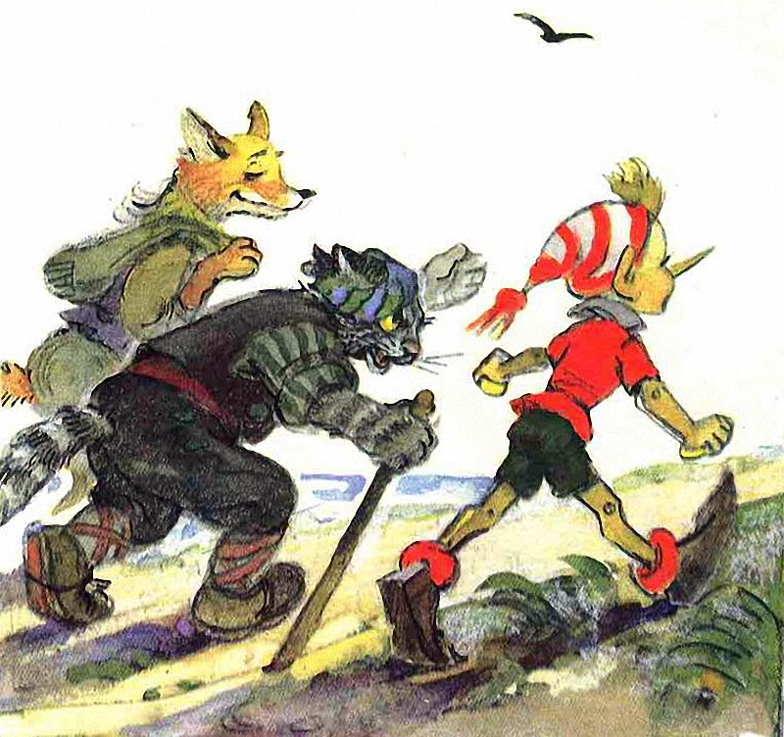
4. Когда Буратино, лиса Алиса, кот Базилио отправились в Страну Дураков, они воспользовались правом на…

Slide 19
5. В какой сказке личность во всех отношениях серая осуществляет план убийства двух лиц и лишь благодаря своевременному вмешательству общественности всё кончается благополучно?

Slide 20
6. Назовите сказку, в которой лицо с дурной репутацией под вывеской милой и обаятельной личности совершило покушение на семь несовершеннолетних душ, но было разоблачено и жестоко наказано.

Slide 21
7. В этой сказке добрая птица уступила свою собственность двум лицам, пожелавшим разделить её на части, но сумевшим это сделать. В итоге - богатство было случайно уничтожено мелкой серой личностью.

Slide 22
Конкурс № 4
«Придумай слово»

Slide 23
СПРАВЕДЛИВОСТЬ

Slide 24
Конкурс № 5
«Включи логику»

Slide 25
1. Известно, что коровы в Индии – животные священные, и неуважение к ним воспринимается здесь как преступление. Говорят даже, что один из европейских дипломатов попал в тюрьму после того, как его автомобиль насмерть сбил корову на одной из индийских дорог. Спасти его смог лишь местный адвокат, сумевший доказать суду, что трагическое происшествие было не чем иным, как... Чем?

Slide 26
2. В Англии в XVI в. совершивших это преступление объявляли врагами державы и водили по городу с веревкой на шее. В России - били по ступням 60 раз, а рецидивистам отрезали нос или ухо. Римские папы предлагали за это отлучать от церкви. В назидание потомкам пятеро монахов, обвиненных в этом преступлении, были живьем замурованы в монастырскую стену. Сейчас в России это не считается преступлением и исполнение его можно встретить на каждом шагу на улицах города. Что это за преступление?

Slide 27
4. Имена каменотеса Хепи, художественного ремесленника Ирамуна, крестьянина Аменемхеба, водоноса Хамуаса и негра-невольника Эенофера дошли до нас из 12 века до нашей эры. Это первые из сохранившихся имен тех, кто был признан виновным в преступлении, которое в Египте строго карается и поныне. О каком преступлении идет речь?

Slide 28
5. В 1994 году у Магдебурга в восточной Германии нашли массовое захоронение – останки 32 человек. Это могли быть узники концлагерей, расстрелянные гестапо весной 1945 года перед крушением гитлеровского режима. По другой версии, это могли быть останки советских солдат и офицеров, расстрелянных МГБ летом 1953 года за отказ участвовать в подавлении восстания немецких рабочих. Установить истину помогли мелкие частицы, обнаруженные в носовых полостях черепов. Анализ этих частиц позволил утверждать, что преступление произошло летом. Какое же вещество помогло установить время года, когда было совершено преступление?

Slide 29
6. В суде на испанском острове Пальма-де-Майорка судили почтальона Габриэля Гранадоса. Обвинение потребовало для подсудимого 384 912 лет лишения свободы за серийные преступления в количестве 42 768. Что это за преступления?

Slide 30
Известно, что коровы в Индии – животные священные, и неуважение к ним воспринимается здесь как преступление. Говорят даже, что один из европейских дипломатов попал в тюрьму после того, как его автомобиль насмерть сбил корову на одной из индийских дорог. Спасти его смог лишь местный адвокат, сумевший доказать суду, что трагическое происшествие было не чем иным, как... Чем?
Ответ: Самоубийством коровы.

Slide 31
3. В Англии в XVI в. совершивших это преступление объявляли врагами державы и водили по городу с веревкой на шее. В России - били по ступням 60 раз, а рецидивистам отрезали нос или ухо. Римские папы предлагали за это отлучать от церкви. В назидание потомкам пятеро монахов, обвиненных в этом преступлении, были живьем замурованы в монастырскую стену. Сейчас в России это не считается преступлением и исполнение его можно встретить на каждом шагу на улицах города. Что это за преступление?
Ответ: Курение.

Slide 32
Имена каменотеса Хепи, художественного ремесленника Ирамуна, крестьянина Аменемхеба, водоноса Хамуаса и негра-невольника Эенофера дошли до нас из 12 века до нашей эры. Это первые из сохранившихся имен тех, кто был признан виновным в преступлении, которое в Египте строго карается и поныне. О каком преступлении идет речь?
Ответ: Разграбление гробниц.

Slide 33
В 1994 году у Магдебурга в восточной Германии нашли массовое захоронение – останки 32 человек. Это могли быть узники концлагерей, расстрелянные гестапо весной 1945 года перед крушением гитлеровского режима. По другой версии, это могли быть останки советских солдат и офицеров, расстрелянных МГБ летом 1953 года за отказ участвовать в подавлении восстания немецких рабочих. Установить истину помогли мелкие частицы, обнаруженные в носовых полостях черепов. Анализ этих частиц позволил утверждать, что преступление произошло летом. Какое же вещество помогло установить время года, когда было совершено преступление?
Ответ: Цветочная пыльца.

Slide 34
В суде на испанском острове Пальма-де-Майорка судили почтальона Габриэля Гранадоса. Обвинение потребовало для подсудимого 384 912 лет лишения свободы за серийные преступления в количестве 42 768. Что это за преступления?
Ответ: Недоставленные им письма.

Slide 35
Конкурс № 6
«Рекламная пауза»

Slide 36
Подводим итоги

